Slide 1
프로그래밍 언어 활용 강의안
(정적 멤버와 접근 제한자)

Slide 2
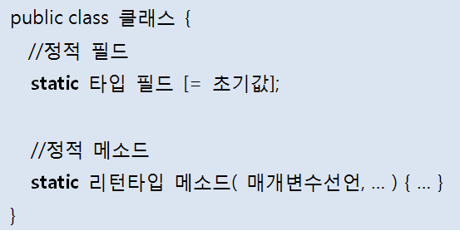
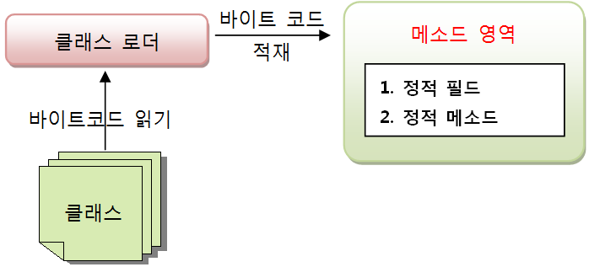
1. 정적 멤버와 static
정적(static) 멤버란?
클래스에 고정된 필드와 메소드 - 정적 필드, 정적 메소드
정적 멤버는 클래스에 소속된 멤버
객체 내부에 존재하지 않고, 메소드 영역에 존재
정적 멤버는 객체를 생성하지 않고 클래스로 바로 접근해 사용
정적 멤버 선언
필드 또는 메소드 선언할 때 static 키워드 붙임

Slide 3
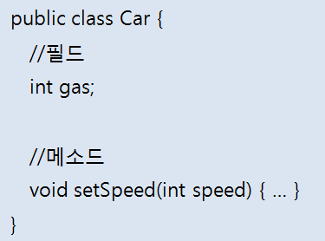
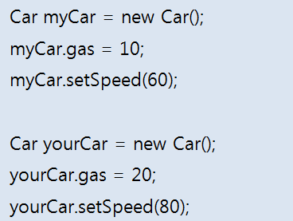
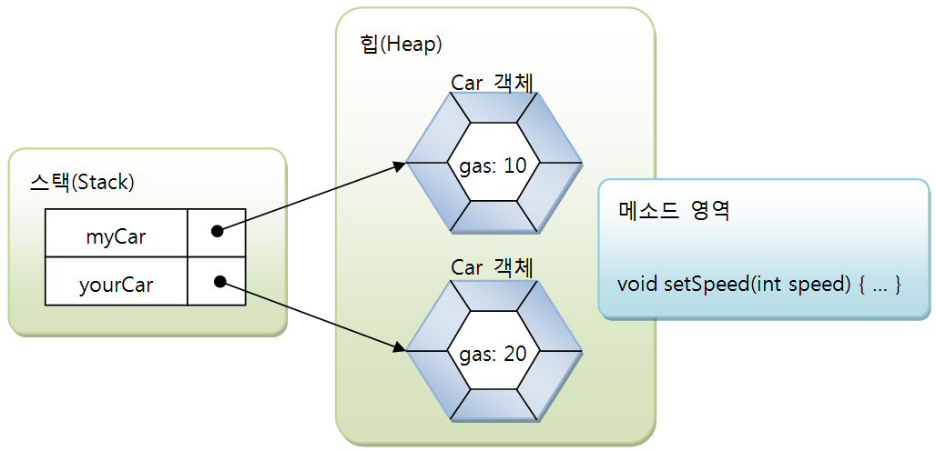
1. 정적 멤버와 static
인스턴스 멤버란?
객체(인스턴스) 마다 가지고 있는 필드와 메소드
이들을 각각 인스턴스 필드, 인스턴스 메소드라고 부름
인스턴스 멤버는 객체 소속된 멤버이기 때문에 객체가 없이 사용불가

Slide 4
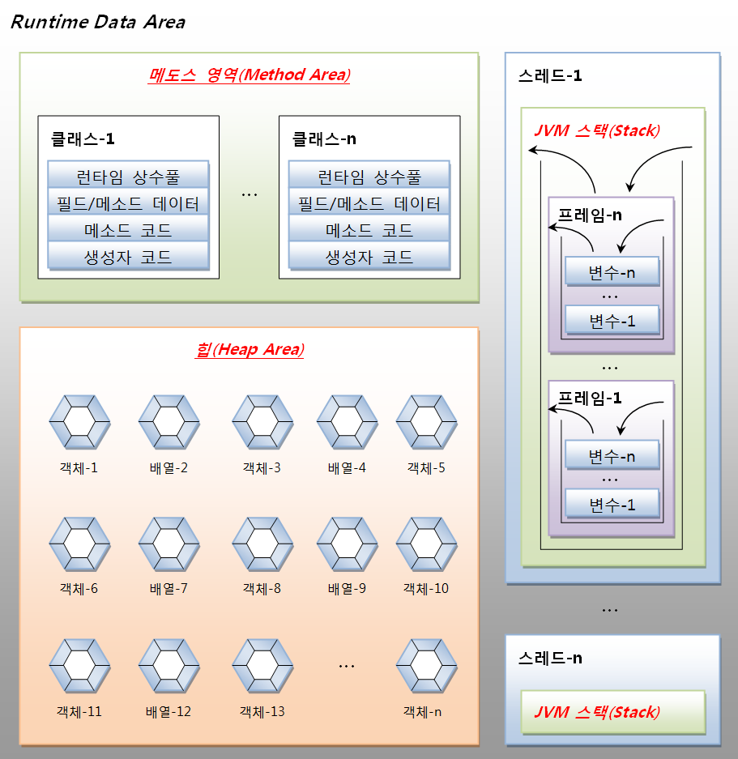
1. 정적 멤버와 static
정적멤버
정적멤버

Slide 5

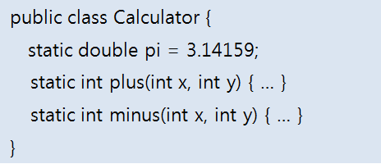
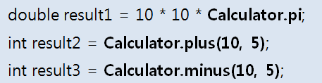
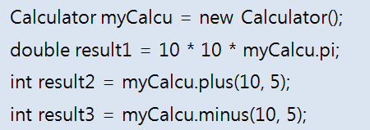
1. 정적 멤버와 static
정적 멤버 사용
클래스 이름과 함께 도트(.) 연산자로 접근
[바람직한 사용]
[바람직하지 못한 사용]

Slide 6
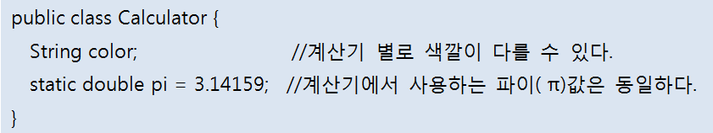
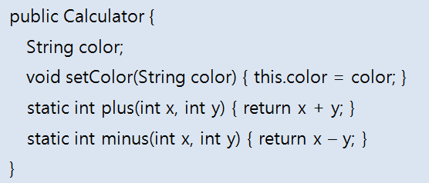
1. 정적 멤버와 static
인스턴스 멤버 선언 vs 정적 멤버 선언의 기준
필드
객체 마다 가지고 있어야 할 데이터 ➔ 인스턴스 필드
공용적인 데이터 ➔ 정적 필드
메소드
인스턴스 필드로 작업해야 할 메소드 ➔ 인스턴스 메소드
인스턴스 필드로 작업하지 않는 메소드 ➔ 정적 메소드

Slide 7
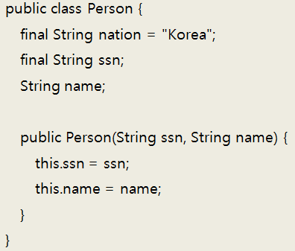
2. Final 필드와 상수(static final)
final 필드
최종적인 값을 갖고 있는 필드 = 값을 변경할 수 없는 필드
final 필드의 딱 한번의 초기값 지정 방법
필드 선언 시
생성자

Slide 8
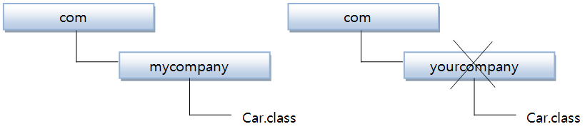
2. 패키지
패키지란?
클래스 선언할 때 패키지 결정
클래스 선언할 때 포함될 패키지 선언
클래스 파일은(~.class) 선언된 패키지와 동일한 폴더 안에서만 동작
클래스 파일은(~.class) 다른 폴더 안에 넣으면 동작하지 않음

Slide 9
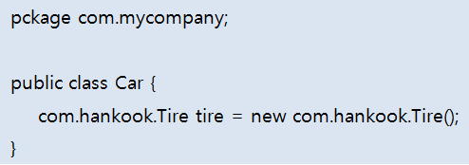
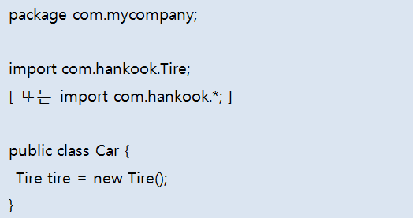
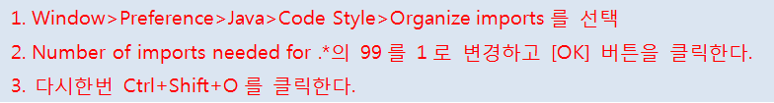
2. 패키지
import 문
패키지 내에 같이 포함된 클래스간 클래스 이름으로 사용 가능
패키지가 다른 클래스를 사용해야 할 경우
패키지 명 포함된 전체 클래스 이름으로 사용
Import 문으로 패키지를 지정하고 사용

Slide 10
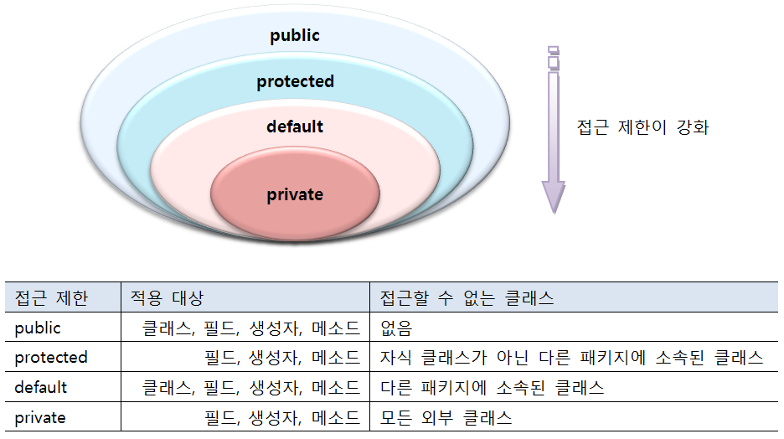
2. 패키지
접근 제한자(Access Modifier)
클래스 및 클래스의 구성 멤버에 대한 접근을 제한하는 역할
다른 패키지에서 클래스를 사용하지 못하도록 (클래스 제한)
클래스로부터 객체를 생성하지 못하도록 (생성자 제한)
특정 필드와 메소드를 숨김 처리 (필드와 메소드 제한)
접근 제한자의 종류

Slide 11
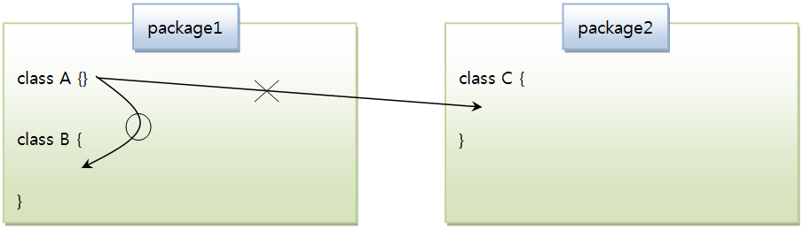
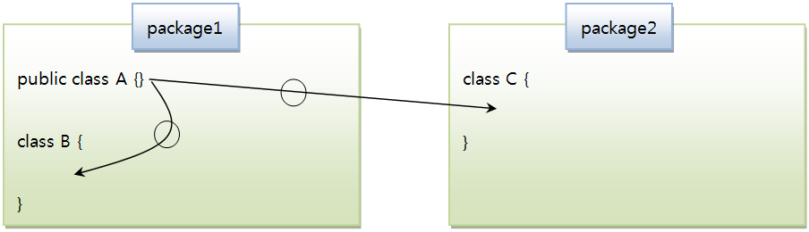
2. 패키지
클래스의 접근 제한
default
클래스 선언할 때 public 생략한 경우
다른 패키지에서는 사용 불가
public
다른 개발자가 사용할 수 있도록 라이브러리 클래스로 만들 때 유용

Slide 12
2. 패키지
생성자 접근 제한
생성자가 가지는 접근 제한에 따라 호출 여부 결정
필드와 메소드의 접근 제한
클래스 내부, 패키지 내부, 패키지 상호간에 사용할 지 고려해 선언

Slide 13
3. 정보은닉 - information hiding
객체의 필드 및 메소드 은닉 (캡슐화)
2. 객체의 구체적인 타입 은닉 (업캐스팅-상속)
3. 구현 은닉 (인터페이스 & 추상 클래스)

Slide 14
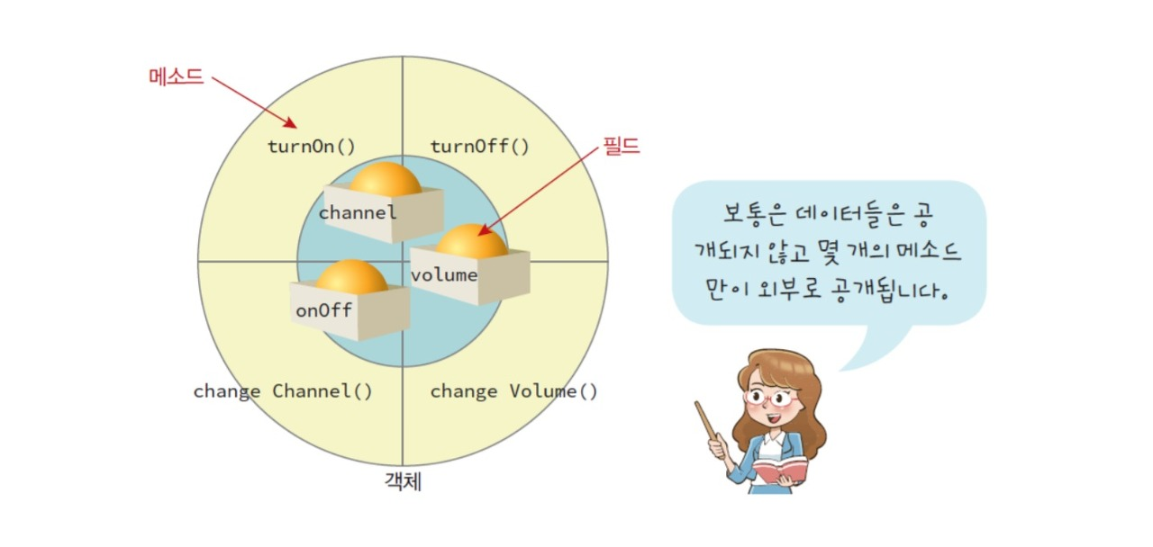
3. 정보은닉 - information hiding
캡슐화(encapsulation)
캡슐화는 객체의 속성(Field)과 행위(Method)를 하나로 묶고, 외부로 부터
내부를 감싸 숨겨 은닉한다.
또한 외부의 잘못된 접근으로 값이 변하는 의도치 않는 동작을 방지하는
보호 효과도 누릴 수 있다.
자바에서는 대표적으로 protected , default , private의 접근 제어자를 통해 구현이 가능하다.

Slide 15
3. 캡슐화 구현 규칙 Getter와 Setter
클래스 선언할 때 필드는 일반적으로 private 접근 제한
읽기 전용 필드가 있을 수 있음 (Getter의 필요성)
외부에서 엉뚱한 값으로 변경할 수 없도록 (Setter의 필요성)
Getter
private 필드의 값을 리턴 하는 역할 - 필요할 경우 필드 값 가공
getFieldName() 또는 isFieldName() 메소드
필드 타입이 boolean 일 경우 isFieldName()
Setter
외부에서 주어진 값을 필드 값으로 수정
필요할 경우 외부의 값을 유효성 검사
setFieldName(타입 변수) 메소드
매개 변수 타입은 필드의 타입과 동일

Slide 16
4. 정적 멤버와 static 싱글톤
싱글톤(Singleton)
하나의 애플리케이션 내에서 단 하나만 생성되는 객체
싱글톤을 만드는 방법
외부에서 new 연산자로 생성자를 호출할 수 없도록 막기
private 접근 제한자를 생성자 앞에 붙임
클래스 자신의 타입으로 정적 필드 선언
자신의 객체를 생성해 초기화
private 접근 제한자 붙여 외부에서 필드 값 변경 불가하도록
외부에서 호출할 수 있는 정적 메소드인 getInstance() 선언
정적 필드에서 참조하고 있는 자신의 객체 리턴

Slide 17
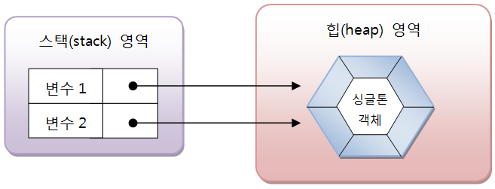

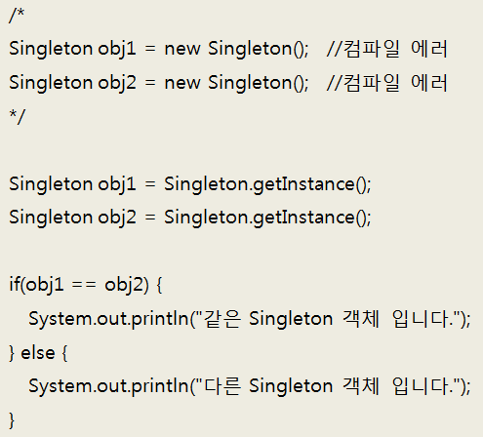
4. 정적 멤버와 static 싱글톤
싱글톤 얻는 방법

Slide 18
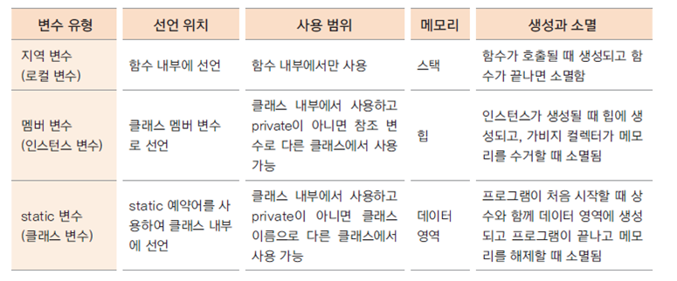
5. 변수의 유효 범위와 메모리
static 변수는 프로그램이 메모리에 있는 동안 계속 그 영역을 차지하므로 너무 큰 메모리를 할당하는 것은 좋지 않음.

